Slide 1
Piedāvājums Nacionālās inovācijas sistēmas pārvaldībai

Slide 2
Politikas plānošanas ietvars I
Nacionālais attīstības plāns 2014.-2020.
Apakšmērķis: ieguldījumu P&A palielināšana, sasniedzot 1,5% no iekšzemes kopprodukta 2020.gadā un paredzot, ka 48% no kopējo P&A ieguldījumu apjoma veido privātā sektora investīcijas
Rīcības virzieni: cilvēkresursu attīstība un piesaiste pētniecības un inovācijas darbībām; inovatīvu ideju izstrāde; pētnieciskās infrastruktūras pilnveide; augstākās izglītības, zinātnes un privātā sektora sadarbības uzlabošana; inovatīvu, starptautiski konkurētspējīgu produktu ar augstu pievienoto vērtību radīšana un ieviešana ražošanā
Nacionālās industriālās politikas pamatnostādnes 2014.-2020.
Inovācija kā viens no galvenajiem pīlāriem konkurētspējas, produktivitātes un eksporta apjomu paaugstināšanai
Rīcības virzieni: tehnoloģiju attīstīšana un augtākas pievienotās vērtības produktu ražošana; zināšanu absorbcija; dinamiskas, inovatīvas uzņēmējdarbības attīstīšana

Slide 3
Politikas plānošanas ietvars II
Zinātnes, tehnoloģiju attīstības un inovācijas pamatnostādnes 2014.-2020. Viedās specializācijas stratēģija
Izvirza horizontālu pieeju zinātnes un inovācijas politikai, t.sk. ietver Latvijas Viedās specializācijas stratēģiju (RIS3)
Rīcības virzieni: zinātniskā potenciāla attīstība; ilgtermiņa sadarbības platformas izstrāde starp pētniecības un uzņēmējdarbības sektoru; atbalsts inovatīvu uzņēmumu attīstībai
Informatīvais ziņojums «Viedās specializācijas stratēģijas monitoringa sistēma»
RIS3 monitoringa sistēmas ieviešana nodrošina ex-ante nosacījumu izpildi ES struktūrfondu ieguldījumiem pētniecībā, attīstībā un inovācijā (atbildīgās institūcijas IZM un EM)
Apraksta RIS3 monitoringa sistēmas ietvaru, t.sk. RIS3 monitoringa procesu (progresa analīze, programmu pārvaldība, analītiskās kapacitātes attīstīšana)

Slide 4
P&A&I galveno iesaistīto pušu atbildība
INDUSTRIJAS loma – iesaistīties inovācijas aktivitātēs un radīt inovāciju (pieprasījuma puse)
UNIVERSITĀŠU loma – darboties kā zināšanu centriem
Izstrādāt daudzveidīgu zināšanu bāzi, palielināt inovāciju kapacitāti uzņēmumos caur cilvēkkapitāla piedāvāšanu un piekļuvi zināšanām (piedāvājuma puse)
Ģenerēt cilvēkkapitālu zinātnes un tehnoloģiju jomā, kas ir integrēts un savstarpēji saistīts (kapacitātes kāpināšana)
Apvienot resursus nozarēs un reģionos (inovācijas ekosistēma)
ZINĀTNISKO INSTITŪCIJU loma – attīstīt atbilstošas zināšanas (piedāvājuma puse)
VALDĪBAS loma (veicinātājs) – radīt atbilstošu iniciatīvu struktūru, veikt labojumus tirgus un politikas nepilnībās

Slide 5
APVĀRSNIS 2020
UIN atvieglojumi ražošanas veicināšanai iegādājoties jaunas ražošanas tehnoloģiskās iekārtas
Uzņēmumu ienākuma nodokļa atvieglojums pētniecības un attīstības izmaksām
Dalība ES pētniecības un tehnoloģiju attīstības programmās (2014.g. – 2017.g.) 5,72 milj. EUR (IZM, VB)
FLP (2014.g. – 2017.g.) 20,76 milj. EUR (IZM, VB)
Tehnoloģiju pārneses programma
24,5 milj. EUR (EM, SF)
Finanšu pieejamības sekmēšana 51 milj. EUR (EM, SF)
Uzņēmējdarbību veicinoša publiskā infrastruktūra reģionos 114,2 milj. EUR (VARAM, SF)
Publisko datu atkalizmantošana 151,54 milj. EUR (VARAM, SF)
VPP (2014.g.-2017.g.) 26,96 milj. EUR. (IZM, VB)
Zinātnes bāzes finansējums (2014.g.-2017.g.) 99,16 milj. EUR (IZM, VB)
Atbalsts MVK jaunu produktu un tehnoloģiju attīstībai 7 milj. EUR (EM, SF)
Partnerībā organizētas apmācības 24,90 milj. EUR (EM, SF)
Praktiskas ievirzes pētījumi
76,51 milj. EUR (IZM, SF)
Straujas izaugsmes komersanti 75 milj. EUR (EM, SF)
Atbalsts ražošanas telpu un infrastruktūras izveidei 21,75 milj. EUR (EM, SF)
IZGLĪTĪBAS FINANSĒJUMS
Inovāciju granti studentiem
34 milj. EUR (IZM SF)
Kompetences centri
72,3 milj. EUR (EM, SF)
Bezdarbnieku apmācības atbilstoši darba tirgus pieprasīj. 96,4 milj. EUR (LM, SF)
Klasteru programma 6,20 milj. EUR (EM, SF)
Uzņēmējdarbības konkurētspējas paaugstināšana
Granti pēcdoktorantūras pētījumiem
64,03 milj. EUR (IZM, SF)
Zināšanu pārnese lauksaimniekiem un meža apsaimniekotājiem 17,1 milj. EUR (ZM, ELFLA)
Biznesa inkubatoru atbalsta programma 31 milj. EUR (EM, SF)
Teritoriju revitalizācija 278,26 milj. EUR (VARAM, SF)
Nodarbināto personu profesionālās kompetences pilnveide 27,03milj.EUR (LM, SF)
ZI institucionālās kapacitātes stiprināšana
15,25 milj. EUR (IZM, SF)
ERA bilaterālās un multilaterālās sadarbības projektu atbalsts 32,55 milj. EUR (IZM, SF)
Sadarbība starp pētniecību un lauksaimniecības un mežsaimniecības nozarēm
2,2 milj. EUR (ZM, ELFLA)
Inovācijas kapacitātes stiprināšana
Inovācijas motivācijas programma 4,80 milj. EUR (EM, SF)
Darba tirgus apsteidzošo pārkārtojumu sistēma 1,99milj.EUR (LM, SF)
Ārējie tirgu apgūšana 31,80 milj.EUR (EM,SF)
P&A Infrastruktūras attīstība
100 milj. EUR (IZM, SF)
Zinātnes konkurētspējas paaugstināšana
Latvijas ekonomikas izaugsme
ZINĀTNE
UZŅĒMĒJDARBĪBA
IZGLĪTĪBA
AII studiju programmu fragmentācijas mazināšana, AII akadēmiskā personāla kapacitātes stiprināšana, AII pārvaldības uzlabošana 65,15 milj. EUR (IZM, SF)
AII infrastruktūras attīstība STEM jomās
44,64 milj. EUR (IZM, SF)
Infrastruktūras attīstība koledžās STEM jomās 14,2 milj. EUR (IZM, SF)
Darba vidē balstītas mācības, mācību prakse profesionālajā izglītībā 21,93 milj. EUR (IZM, SF)
Profesionālās izglītības infrastruktūras attīstība, t.sk. STEM jomās 104,7 milj. EUR (IZM, SF)

Slide 6
EM-IZM atbalsts P&A&I atbilstoši tehnoloģiju gatavības līmeņiem (TRL)
Tehnoloģiju gatavības līmeņi (technology readiness level (TRL)):
TRL 1 – Izzināti dabas likumi: zinātniskā pētījuma rezultāti ļauj uzsākt lietišķās pētniecības un tehnoloģijas attīstības darbus.
TRL 2 – Formulēta tehnoloģijas praktiskā lietojuma koncepcija.
TRL 3 – Koncepcijas eksperimentālā pārbaude: uzsākta izpēte un izstrāde (analītiskie / laboratorijas pētījumi), lai apstiprinātu prognozes par tehnoloģijas komponentēm.
TRL 4 – Tehnoloģijas validācija laboratorijas vidē: veikta galveno tehnoloģisko komponentu integrācija, lai pārbaudīto to kopdarbību laboratorijas vidē.
TRL 5 – Tehnoloģijas validācija mākslīgi radītā vidē: tehnoloģiskie komponenti ir integrēti ar samērā reāliem atbalsta elementiem, lai tehnoloģiju var pārbaudīt mākslīgi radītā vidē.
TRL 6 – Tehnoloģijas demonstrācijā mākslīgi radītā vidē: sistēmas modelis vai prototips ir pārbaudīts mākslīgi radītā vidē.
TRL 7 – Sistēmas prototipa demonstrācija darbības vidē: sistēmas prototips, kas atbilst vai tikai minimāli atšķiras no plānotās sistēmas, ir pārbaudīts reālās darbības vidē.
TRL 8 – Sistēma ir pabeigta un pārbaudīta: ir pierādīts, ka tehnoloģija darbojas tās galīgajā formā un plānotajos apstākļos (pēdējais tehnoloģijas attīstības līmenis).
TRL 9 – Sekmīga sistēmas ekspluatācija.
IZM
Fundamentālie pētījumi
Rūpnieciskie pētījumi
EM 8 Kompetences centri katrā no RIS3 jomām/apakšjomām:
Zināšanu ietilpīga bioekonomika:
1.Inovatīvi risinājumi mežsaimniecībai un kokapstrādē
2.Inovatīvi risinājumi lauksaimniecībai un pārtikas ražošanai
3.Biomedicīna, medicīnas tehnoloģijas, biofarmācija un biotehnoloģijas
Viedie materiāli, tehnoloģijas un inženiersistēmas
4.Viedie materiāli
5.Modernas ražošanas tehnoloģijas un inženiersistēmas
Informācijas un komunikāciju tehnoloģijas
6.Aparātbūve (elektronika)
7.Informācijas un komunikāciju tehnoloģijas
8.Viedā enerģētika
Eksperimentālā izstrāde
EM jaunu produktu ieviešana ražošanā
EM finanšu instrumenti
Gatavs produkts vai tehnoloģija

Slide 7
IZM pārziņā esošie ES fondu 2014.-2020.gada plānošanas perioda P&A&I atbalsta pasākumi
Pasākums | ES fondu finansējums, EUR | Statuss
1.1.1.1. Praktiskas ievirzes pētījumi (1.kārta) | 25 000 000 | Projektu iesniegumu atlase ir izsludināta līdz 2016.gada 15. jūnijam; Izmaksas ir attiecināmas no 2016.gada 1.janvāra.
1.1.1.2. Pēcdoktorantūras pētniecības atbalsts | 54 424 846 | Slēgta projektu iesniegumu atlase noslēgusies 17.maijā; VIAA izmaksas ir attiecināmas no 2015.gada septembra.
1.1.1.3. Inovāciju granti studentiem | 28 900 000 | Pasākuma sākotnējais novērtējums un projektu atlases kritēriju komplekts tiek gatavots.
1.1.1.4. P&A infrastruktūras attīstīšana Viedās specializācijas jomās un zinātnisko institūciju institucionālās kapacitātes stiprināšana | 97 964 724 | Pasākuma sākotnējais novērtējums un projektu atlases kritēriju komplekts tiek skaņots Apakškomitejā. Projektu iesniegumu atlase plānota 2016.gada beigās.
1.1.1.5. Atbalsts starptautiskās sadarbības projektiem pētniecībā un inovācijās | 27 669 868 | Pasākuma sākotnējais novērtējums un projektu atlases kritēriju komplekts tiek gatavots.

Slide 8
EM pārziņā esošie ES fondu 2014.-2020.gada plānošanas perioda inovācijas atbalsta pasākumi
Pasākums | ES fondu finansējums, EUR | Statuss
1.2.1.1. Atbalsts jaunu produktu un tehnoloģiju izstrādei kompetences centru ietvaros (2.kārta) | 25 650 000 | Projektu iesniegumu atlase noslēgusies 16.maijā. Saņemti 8 projekti par visu pieejamo finansējumu. Projektus plānots izvērtēt līdz 17.jūlijam. Projektus var īstenot (izmaksas var attiecināt) no 16.maija.
1.2.1.2. Atbalsts tehnoloģiju pārneses sistēmas pilnveidošanai | 31 500 000 | Valsts atbalsta nosacījumi tiek skaņoti ar Eiropas Komisiju. Pēc atbildes saņemšanas MK noteikumu projekts tiks izsludināts VSS. Projektu iesniegšana – 2016.gada beigās
1.2.1.4. Atbalsts jaunu produktu ieviešanai ražošanā | 60 000 000 | MK noteikumu projekts apstiprināts, notiek darbs pie projektu atlases nolikuma. Projektu iesniegšana plānota 2016.gada jūnija – augusts.
1.2.2.1. Atbalsts nodarbināto apmācībām | 9 000 000 | Ir uzsākta 10 projektu īstenošana – pa vienam katrā viedās specializācijas jomā/apakšjomā.
1.2.2.2. Inovāciju motivācijas programma | 4 801 192 | MK noteikumu projekts apstiprināts, notiek darbs pie projektu atlases nolikuma. Projektu iesniegšana plānota 2016.gada jūnijs – augusts.
1.2.2.3. Atbalsts IKT un netehnoloģiskām apmācībām, kā arī apmācībā, lai sekmētu investoru piesaisti | 6 908 242 | MK noteikumu projekts saskaņots un iesniegts MK; apstiprināšanai. Notiek darbs pie projektu atlases nolikuma. Projektu iesniegšana plānota 2016.gada augusts – septembris.

Slide 9
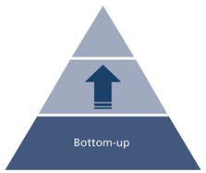
EM Inovācijas sistēmas pārvaldības modeļa piedāvājums I
Bottom-up pieeja
Latvijas Pētniecības un inovācijas stratēģiskā padome (LPISP) – vada MP
3. Stratēģiskas rekomendācijas un lēmumu pieņemšana, atbilstoši EM Konsultatīvās padomes sagatavotajiem priekšlikumiem
Stratēģiskie uzdevumi
2. Atbalsta instrumentu, sistēmas koordinācija
Izstrādā priekšlikumus un vienojas par konceptuāliem risinājumiem un uzdevumiem MK PRV Nr.3 īstenošanai un inovācijas ekosistēmas pilnveidošanai
Analizē un sniedz rekomendācijas atbalsta instrumentu savstarpējai papildinātībai
Analizē un piedāvā risinājumus KC PAP ietvaros identificētajiem izaicinājumiem nozaru griezumā
Sniedz rekomendācijas LPISP un sagatavo priekšlikumus lēmumu pieņemšanai LPISP
Konsultatīvā padome – vada EM
Diskusijas; Ieteikumi prioritāšu maiņai,
1. Ekspertīze nozarei un projektiem – «uzņēmējdarbības atklājuma procesa» instruments
Identificē/ aktualizē iespējamās konkurētspējas nišas katras specializācijas jomas ietvaros, identificēt šķēršļus un problēmas
Tiek organizēta 8 nozaru formācijās, kas atbilst RIS3
Informē EM Konsultatīvo padomi par nozares identificētajiem izaicinājumiem
Nozaru formāts/ Kompetences centru projektu atlases padome– vada nozare/ KC
Nozaru diskusijas*&analīze; Līdzdalība, ieteikumi; Nišu aktualizēšana

Slide 10
EM Inovācijas sistēmas pārvaldības modeļa piedāvājums II
Nozaru formāts/ Kompetences centri
Tiek veidoti katrā no Viedās specializācijas jomām vai apakšjomām, KC darbību pamato ar izstrādāto attīstības stratēģiju
Instruments «uzņēmējdarbības atklājuma procesa» īstenošanai RIS3 ietvaros
Konsultatīvā padome
Tiek veidota uz EM paspārnē esošās Specifisko atbalsta mērķu izstrādes un ieviešanas konsultatīvās padomes bāzes, paplašinot ar iesaistītajām nozaru ministrijām un soc. partneriem
Palīdz sagatavot Latvijas Pētniecības un inovācijas stratēģiskās padomes (LPISP) darbu, t.sk. iesniedz sagatavotus priekšlikumus lēmumu pieņemšanai LPISP
Regulāri atskaitās LPISP par paveikto un priekšlikumiem
Konsultatīvās padomes izdevumi:
izstrādāt priekšlikumus un vienoties par konceptuāliem risinājumiem un uzdevumiem MK prioritārā rīcības virziena Nr.3 īstenošanai, tostarp piedāvāt risinājumus situācijas uzlabošanai;
identificēt problēmas un izaicinājumus, kas kavē inovācijas attīstību Latvijā un piedāvāt risinājumus situācijas uzlabošanai;
izvērtēt un konsultatīvās padomes sēdēs izskatīt padomē pārstāvēto institūciju priekšlikumus par inovācijas attīstību kopumā;
iesaistīties P&A un inovācijas atbalsta programmu un aktivitāšu ieviešanas uzraudzībā visā inovācijas attīstības ciklā;
iesniegt priekšlikumus tiesību aktu pilnveidošanai inovācijas un pētniecības un jomās

Slide 11
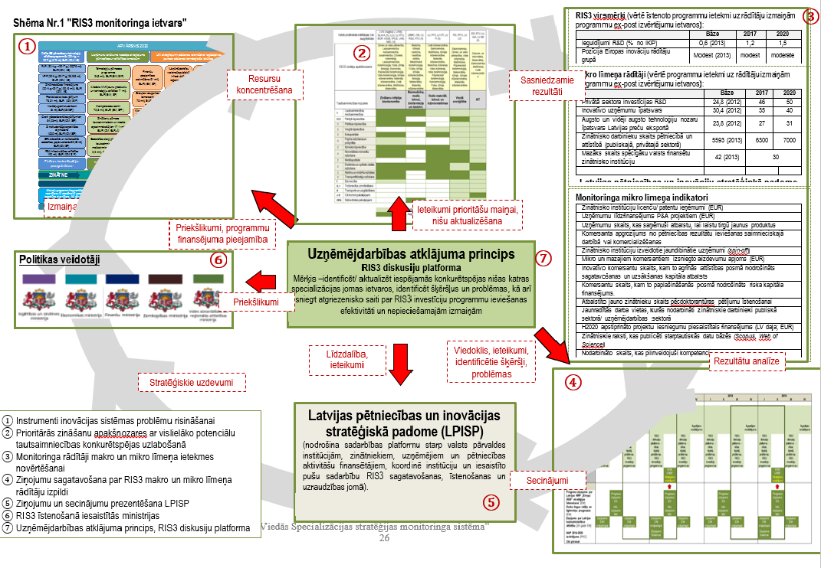
RIS3 monitoringa ietvars*
*Informatīvais ziņojums «Viedās specializācijas stratēģijas monitoringa sistēma»

Slide 12
Plānotā Informatīvā ziņojuma izstrāde
Mērķis: informēt MK par MK prioritārā rīcības virziena (VRP) Nr.3 tautsaimniecības attīstībai īstenošanu un uzraudzību, kā arī pilnveidot inovācijas politiku un ekosistēmu
Saturs:
Sniedz ieskatu par esošo situāciju, sasaisti ar spēkā esošajiem pol. plānošanas dokumentiem, t.sk. RIS3 un RIS3 monitoringa ievaru
Apraksta precīzu pārvaldības modeli MK VRP Nr.3 īstenošanai
Rīcības plāns (identificē programmas un aktivitātes MK VRP Nr.3 īstenošanai, t.sk., plānoto finansējumu, atbildīgās institūcijas un laika ietvaru to īstenošanai)
Izstrāde un laika grafiks:
EM sagatavo informatīvā ziņojuma projektu un iesniedz MK līdz 15.07.2016.;
EM sadarbībā ar nozares ministrijām un zinātniskajām institūcijām sagatavo un iekļauj informatīvajā ziņojumā informāciju par rīcības plānu (plānotajām rīcības aktivitātēm, t.sk. to īstenošanā iesaistītajām atbildīgajām un līdzatbildīgajām institūcijām, īstenošanas laika periodu, kā arī plānoto finansējumu) atbilstoši Ministru kabineta prioritārajā virzienā Nr.3 tautsaimniecības attīstībai uzdotajam

Slide 13
Paldies!
Ekonomikas ministrija
Adrese: Brīvības iela 55, Rīga, LV-1519 Tālrunis: +371 6 7013 100 Fakss: +371 6 7280 882 E-pasts: pasts@em.gov.lv
Mājaslapa: www.em.gov.lv
Twitter: @EM_gov_lv, @siltinam
Youtube: http://www.youtube.com/ekonomikasministrija
Facebook: http://www.facebook.com/atbalstsuznemejiem

